Slide 1

Módulo fs en Node.js
Profesor: González Franco

Slide 2
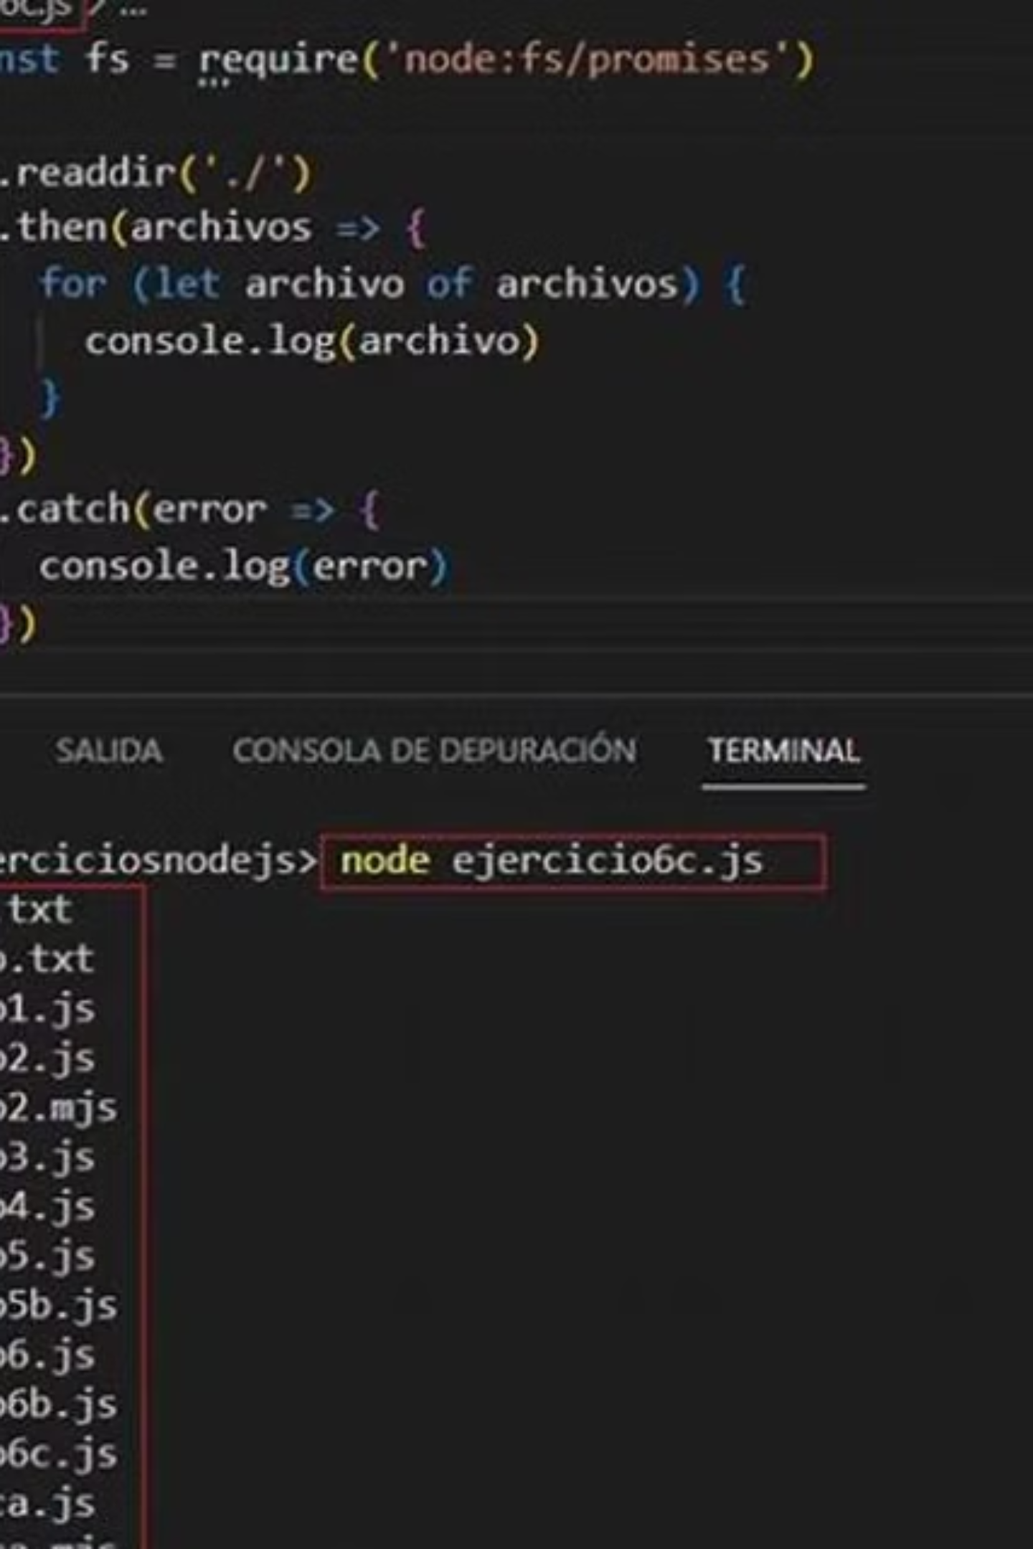
¿Qué es el módulo fs en Node.js?
Sistema de Archivos
El módulo fs (File System) es la herramienta principal para interactuar con el sistema de archivos del servidor desde Node.js.
Funcionalidades Clave
Permite realizar operaciones esenciales como leer, escribir, crear y eliminar archivos, facilitando la gestión de datos persistentes.

Slide 3



Importancia del módulo fs en el desarrollo
Gestión de Datos Persistentes
El módulo fs permite a las aplicaciones mantener datos de forma permanente, facilitando la lectura y escritura de archivos para preservar el estado y configuración.
Integración de Datos Externos
Capacidad para cargar y manipular archivos de diferentes formatos como JSON, CSV y TXT, mejorando la flexibilidad en el intercambio de información.

Slide 4


readFile y readFileSync
01
02
Lectura Asíncrona vs Síncrona
Manejo de Errores
readFile permite lectura no bloqueante ideal para aplicaciones concurrentes, mientras readFileSync bloquea la ejecución, perfecto para configuraciones iniciales.
En readFile se usan callbacks para errores, mientras readFileSync utiliza bloques try/catch más intuitivos para identificar problemas.
03
Consideraciones de Rendimiento
Elegir readFile para aplicaciones interactivas y readFileSync para scripts secuenciales según el contexto específico.
Estructura:fs.readFile(path, options, callback)fs.readFileSync(path, options)

Slide 5


writeFile y writeFileSync
Escritura Asíncrona
Escritura Síncrona
El método writeFile permite escritura no bloqueante, optimizando el rendimiento en aplicaciones con alta concurrencia y múltiples operaciones simultáneas.
writeFileSync garantiza finalización completa antes de continuar, esencial en scripts que requieren secuencialidad estricta.
Gestión de Errores Robusta
Implementar manejo adecuado de errores previene fallos críticos y asegura la integridad de los datos escritos.
Estructura:fs.writeFile(path, data, options, callback)fs.writeFileSync(path, data, options)

Slide 6

appendFile y appendFileSync
Funcionalidad Principal
Los métodos appendFile y appendFileSync permiten añadir contenido al final de un archivo existente sin sobrescribir el contenido previo.
Casos de Uso Comunes
Ideales para registros de logs, acumulación de datos, y situaciones donde necesitas preservar información histórica mientras añades nueva.
Estructura:fs.appendFile(path, data, options, callback)fs.appendFileSync(path, data, options)

Slide 7


unlink y unlinkSync
Eliminación de Archivos
Los métodos unlink y unlinkSync permiten eliminar archivos del sistema de forma definitiva, ofreciendo control total sobre la gestión de archivos temporales o innecesarios.
Precauciones Importantes
La eliminación es permanente e irreversible. Siempre verificar la existencia del archivo y implementar confirmaciones antes de ejecutar estas operaciones.
Estructura:fs.unlink(path, callback)fs.unlinkSync(path)

Slide 8



mkdir y mkdirSync
Creación de Directorios
Estos métodos permiten crear nuevos directorios en el sistema de archivos, siendo fundamentales para organizar la estructura de datos de tu aplicación.
Método Síncrono Ideal
mkdirSync es perfecto para scripts que necesitan asegurar la existencia de directorios antes de realizar otras operaciones críticas.
Estructura:fs.mkdir(path, options, callback)fs.mkdirSync(path, options)

Slide 9



readdir
Lectura de Contenido de Directorios
Exploración Dinámica
El método readdir permite examinar el contenido completo de un directorio, devolviendo una lista con todos los nombres de archivos y subdirectorios contenidos.
Especialmente útil para aplicaciones que necesitan procesar múltiples archivos, crear índices dinámicos o implementar funcionalidades de exploración de archivos.
Estructura: fs.readdir(path, [options], callback)

Slide 10




Buenas prácticas al trabajar con el módulo fs
Preferir Métodos Asíncronos
Utilizar funciones asíncronas previene bloqueos del hilo principal, manteniendo la aplicación responsiva y mejorando significativamente la experiencia del usuario.
Implementar Manejo de Errores
Verificar y gestionar errores en todas las operaciones de archivo es fundamental para mantener la estabilidad y confiabilidad de la aplicación.
Limpiar Recursos Adecuadamente
Eliminar archivos temporales y cerrar recursos correctamente previene pérdidas de memoria y optimiza el rendimiento general del sistema.

